Slide 1
LOPS
Ge01
-maailma muutoksessa
https://www.oph.fi/fi/koulutus-ja-tutkinnot/lukion-opetussuunnitelmien-perusteet

Slide 2
Opintojakson suoritus
Mediaseuranta aka Hasardipäiväkirja
Karttakoe
Koe koeviikolla
tehtävät

Slide 3

1 Maantiede tieteenalana
Maantiede tutkii ympäristöä ja ympäristökysymyksiä: luonnon ja ihmisen
  toimintaa
  vuorovaikutusta
  toiminnan muutoksia.
Maantieteessä keskeistä:
  alueellisuus
  ajankohtaisuus
  monitieteisyys
  kestävän kehityksen näkökulmat
Maantieteen jaottelu
a) luonnonmaantiede – ihmismaantiede
b) yleismaantiede – aluemaantiede

Slide 4
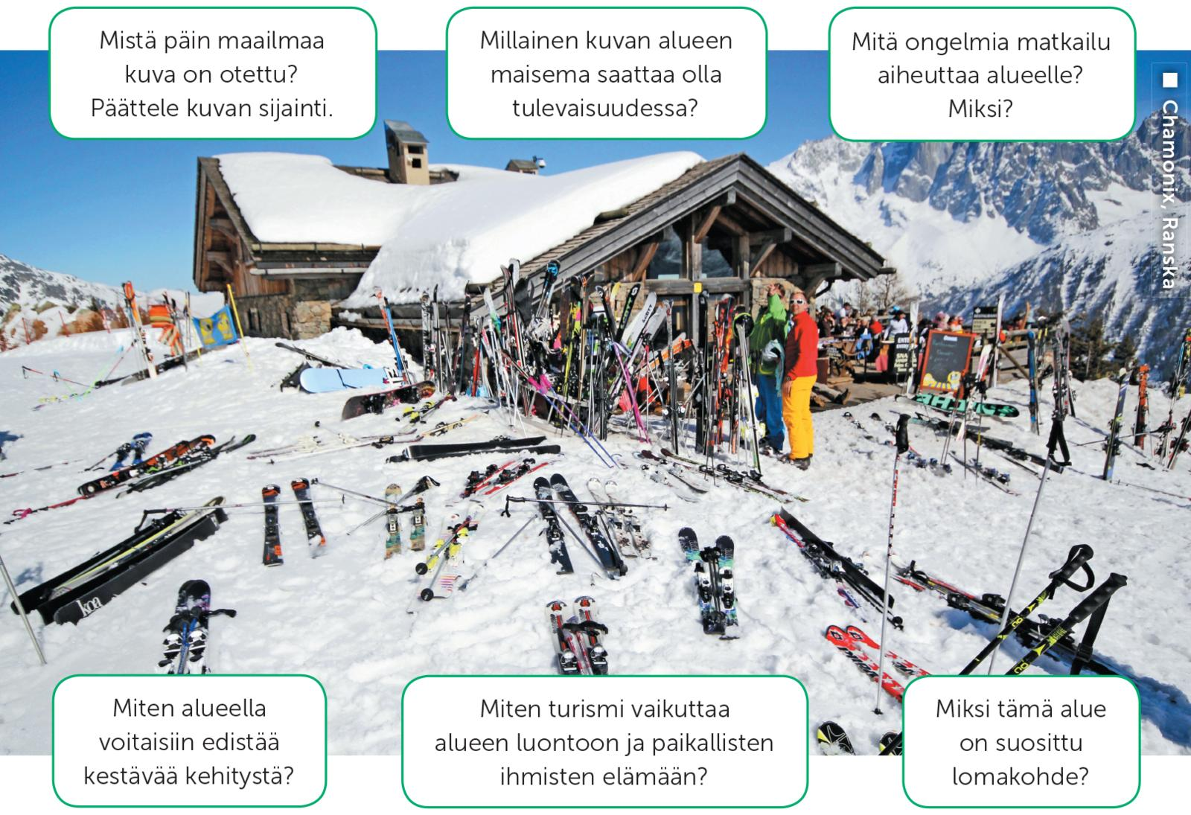

Maantieteellisiä kysymyksiä

Slide 5
Luonnonmaantiede
• klimatologia
tutkii alueiden ja paikkojen ilmastoa
• biogeograﬁa
tutkii eliöiden alueellista jakautumista
• geomorfologia
tutkii maanpinnan muotoja
• hydrogeograﬁa
tutkii vesiä maantieteellisistä näkökulmista

Slide 6
Ihmismaantiede
talousmaantiede
terveysmaantiede
kehitysmaantiede
kulttuurinen maantiede
matkailumaantiede
poliittinen maantiede
historiallinen maantiede
väestömaantiede
asutusmaantiede
  kaupunkimaantiede
  maaseutumaantiede

Slide 7
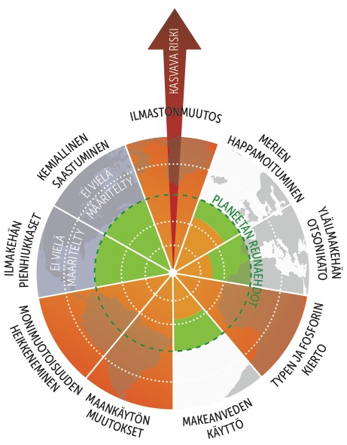

Maapallon ympäristön kriittiset reunaehdot

Slide 8
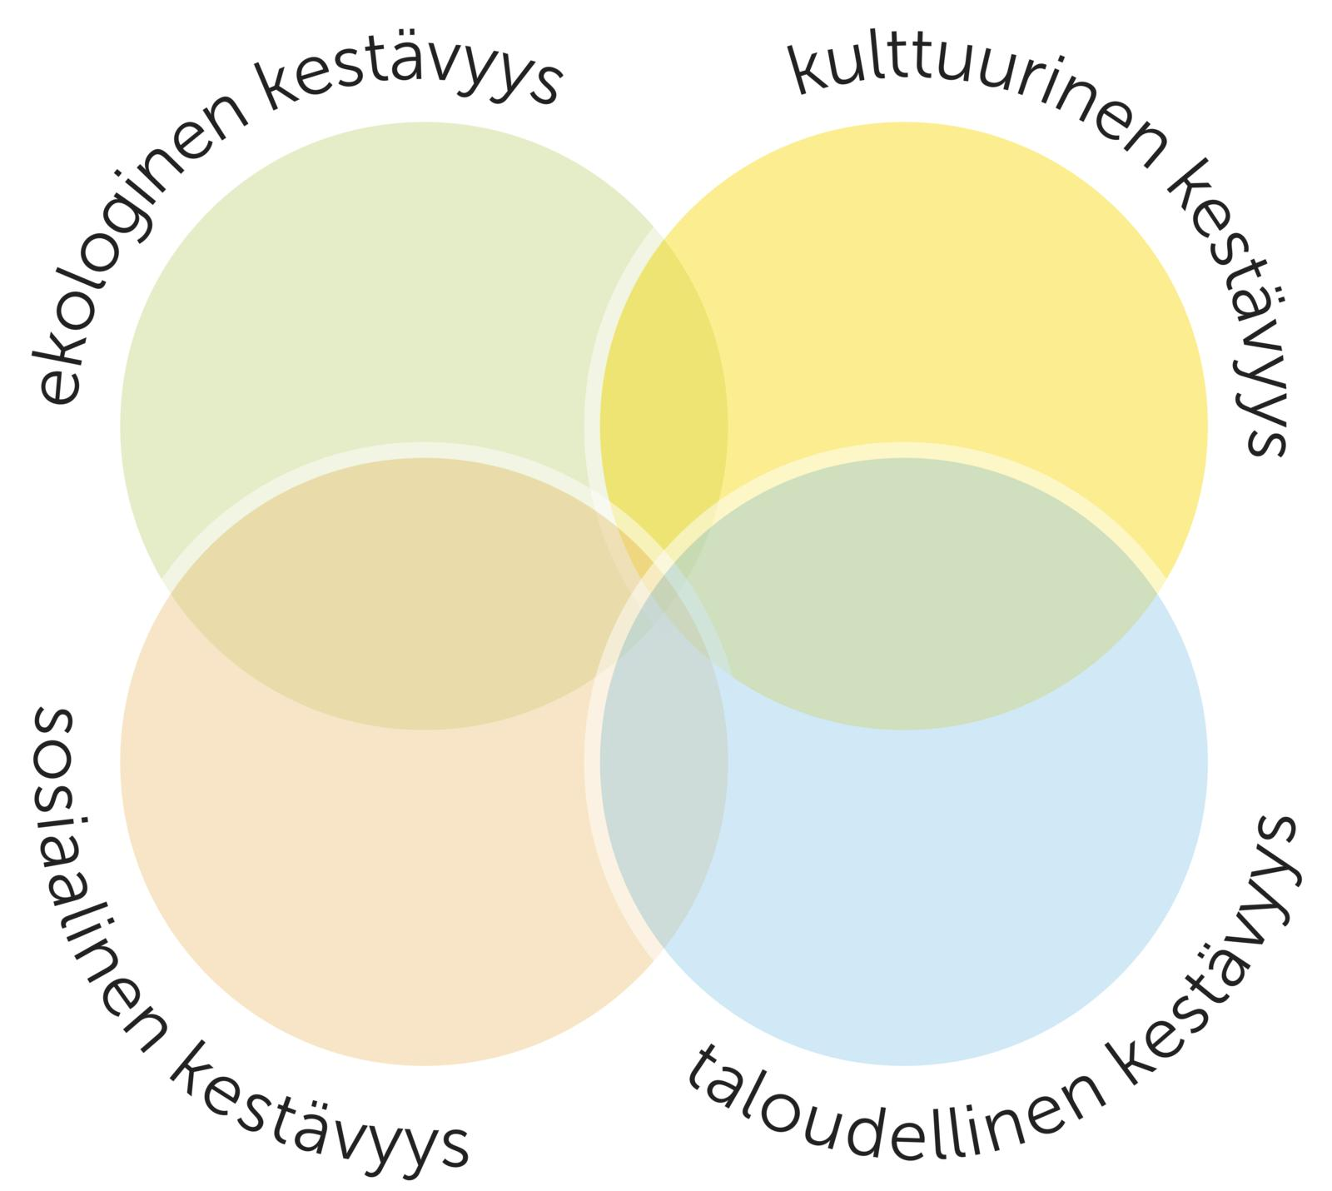
Kestävän kehityksen osa-alueet

Slide 9

2 Geomedia
Maantieteellisessä tutkimuksessa käytetään lähteinä ja tiedon esitystapoina monenlaista geomediaa.
Kartat sisällön perusteella:
fyysiset kartat
teemakartat
Paikkatiedon rakenne:
sijaintitieto
ominaisuustieto
Paikan absoluuttinen sijainti voidaan kertoa maantieteellisten koordinaattien eli leveys- ja pituuspiirien avulla.
Uutisten lukeminen edellyttää mediakriittisyyttä. Maantieteellisten kysymysten esittäminen auttaa ymmärtämään uutisten kuvaamien tapahtumien syitä ja seurauksia.

Slide 10

Geomedia on
Tietolähteitä
havainnot
mittaukset ja näytteet
haastattelut ja kyselyt
tilastot
ilma- ja satelliittikuvat
kartat
valokuvat, videot ja elokuvat
internet ja muut ajankohtaiset uutislähteet
kirjallisuus
paikkatieto
Esittämistapoja
taulukot ja tilastot
diagrammit
kartat
suulliset esitykset
kirjalliset raportit
valokuvat ja videot
piirrokset, sarjakuvat ja animaatiot

Slide 11
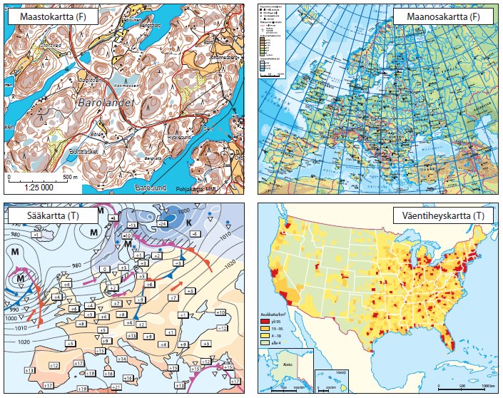

Esimerkkejä fyysisistä kartoista (F) ja teemakartoista (T)

Slide 12
Pää- ja väli-ilmansuunnat

Slide 13
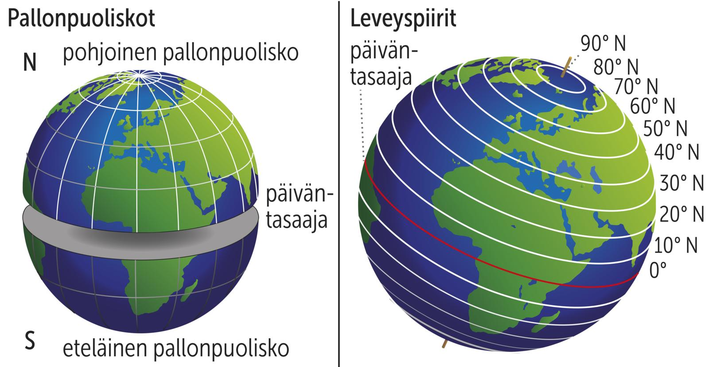
Pallonpuoliskot ja leveyspiirit

Slide 14
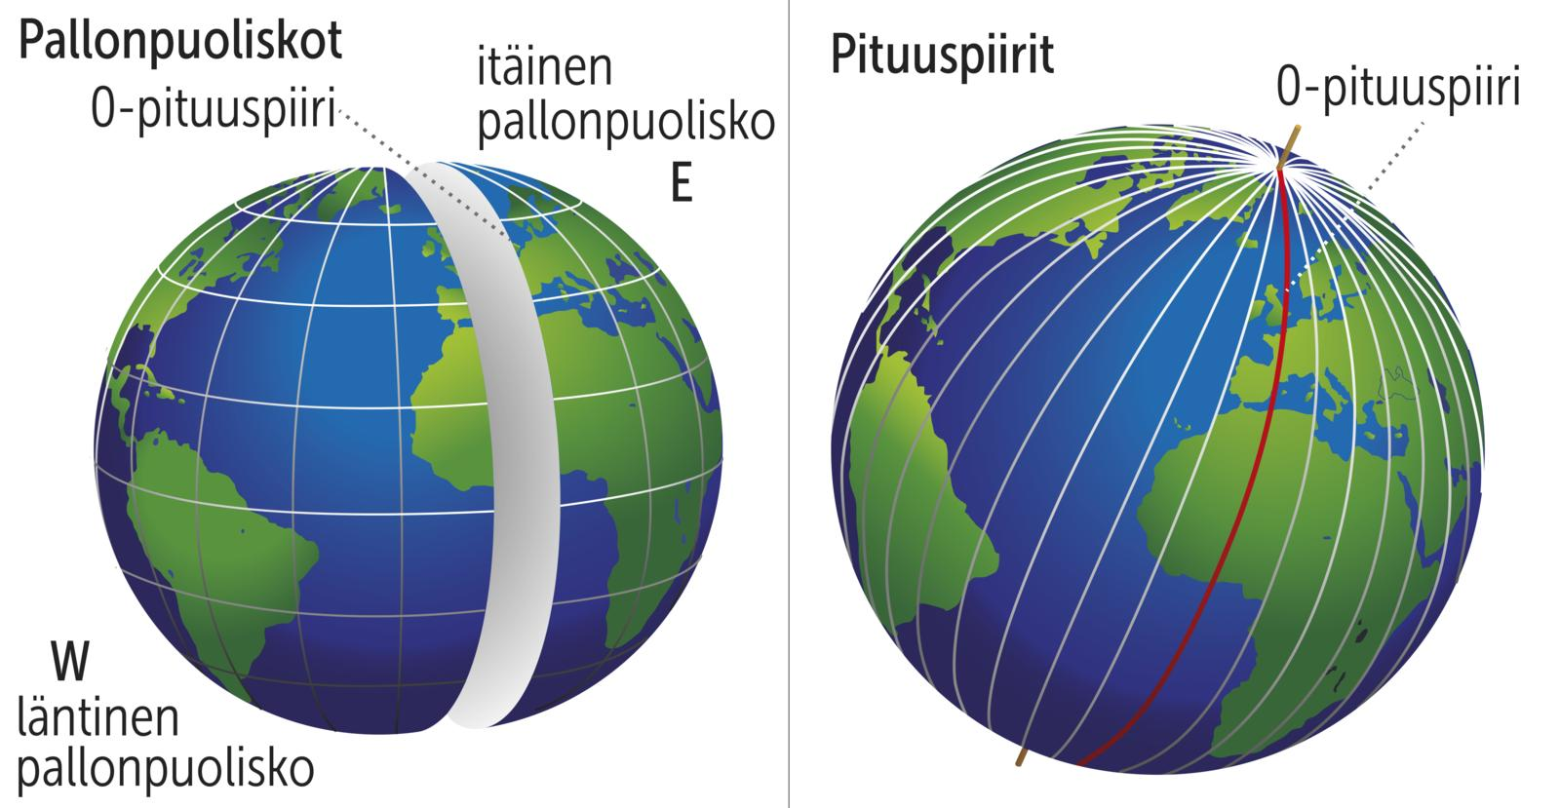
Pallonpuoliskot ja pituuspiirit

Slide 15
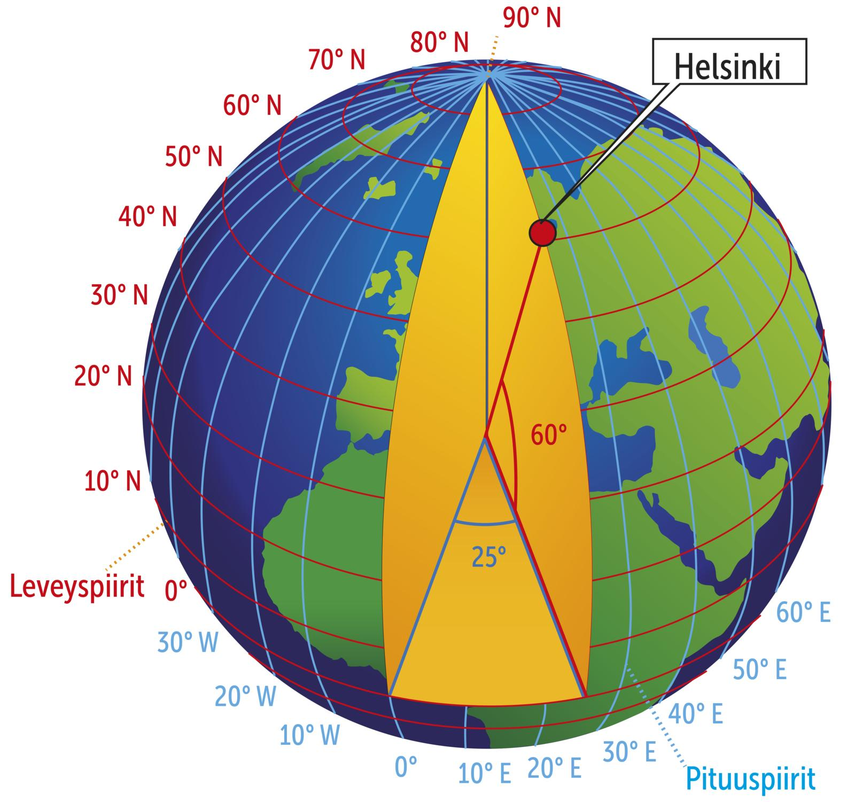
Maantieteellinen koordinaatisto

Slide 16
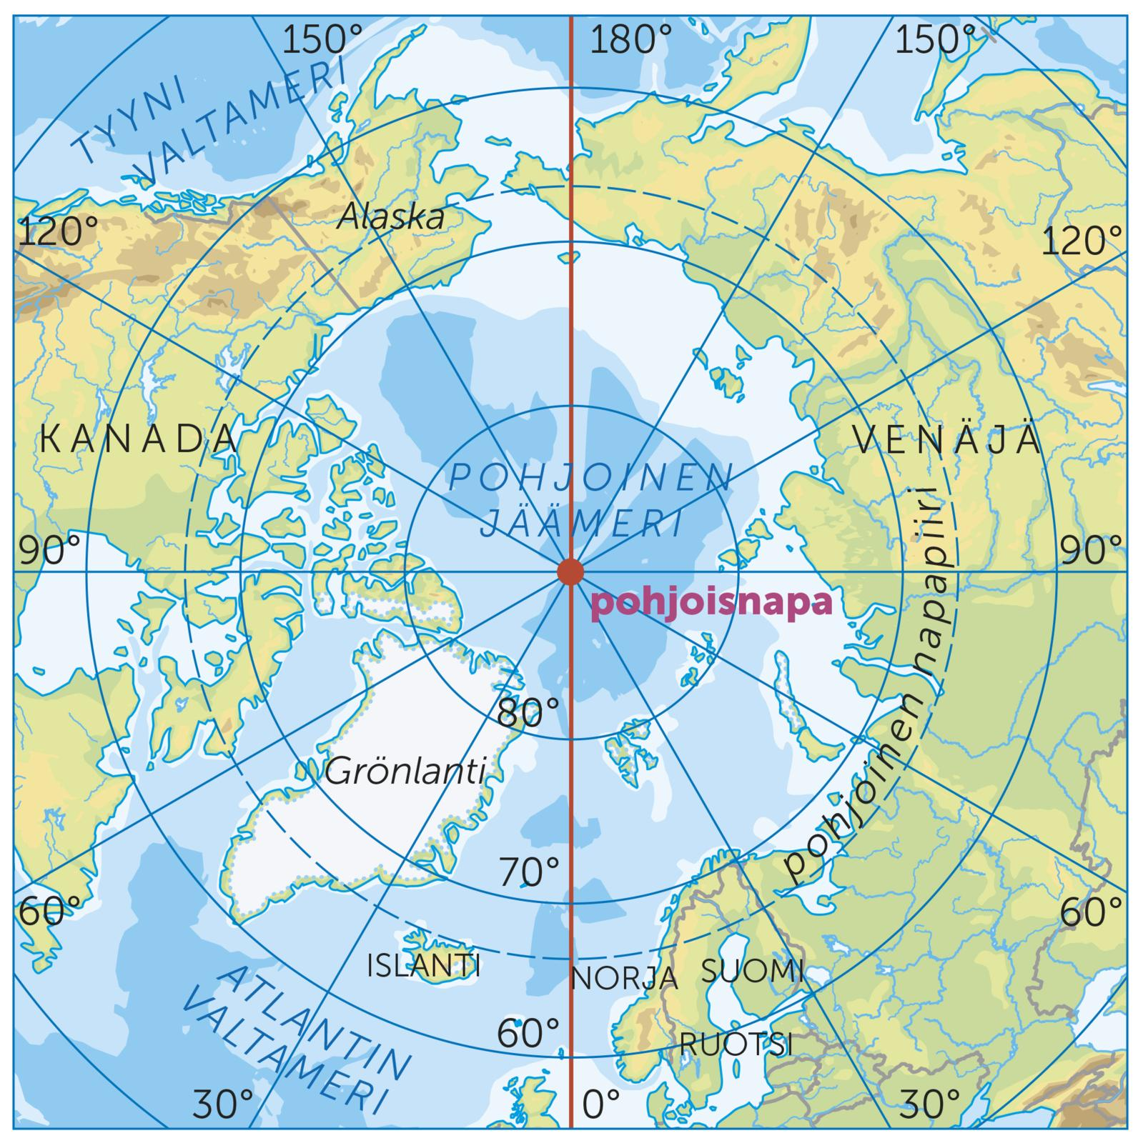
Pituus- ja leveyspiirit pohjoisella napa-alueella

Slide 17
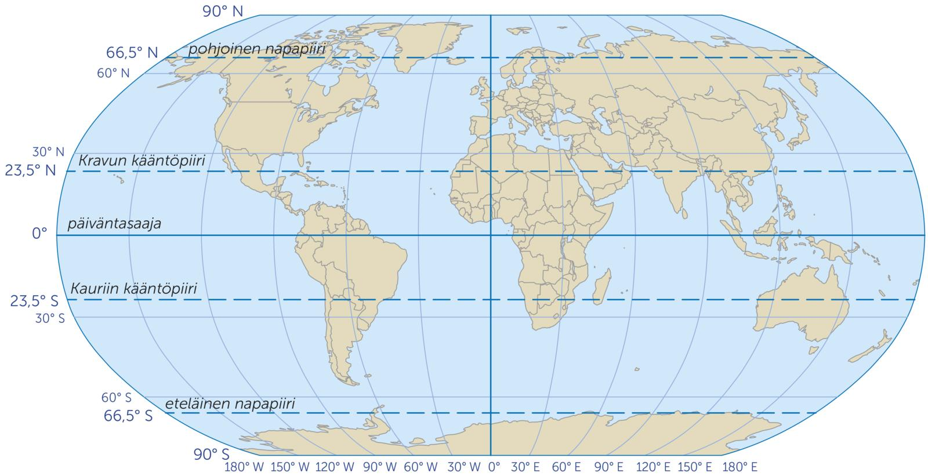

Kääntöpiirit ja napapiirit

Slide 18
Maantieteelliset koordinaatit

Slide 19
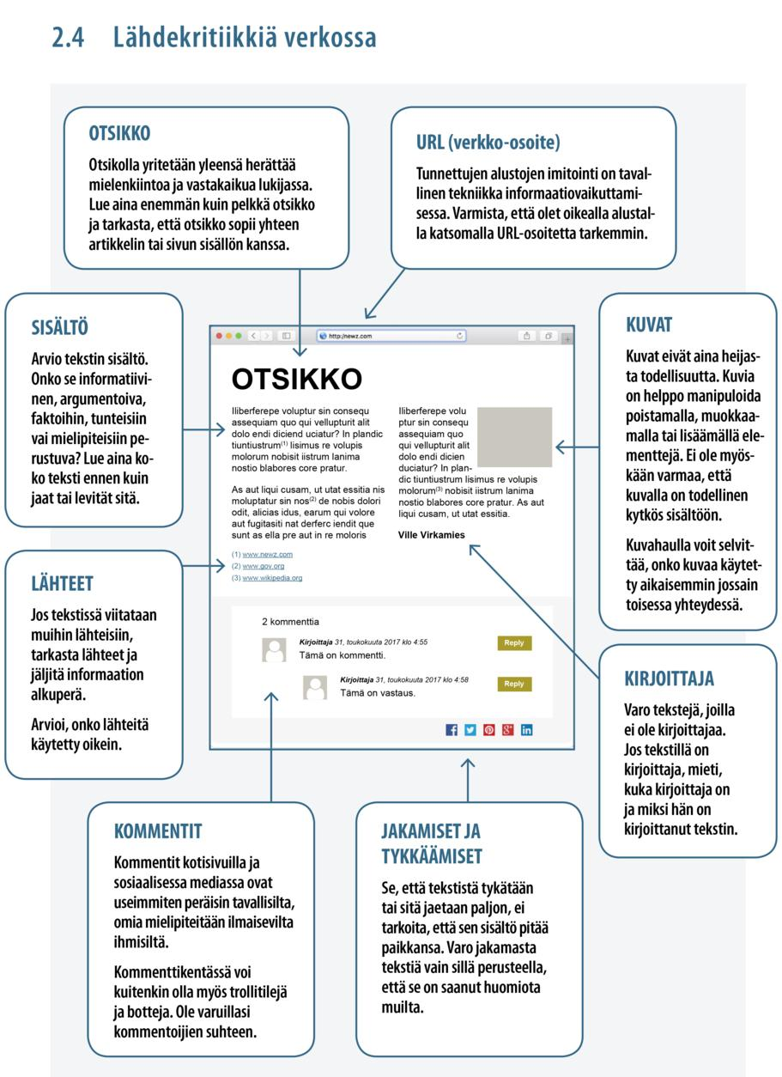

Lue verkko-uutisia kriittisesti

Slide 20

Ajankohtaisten uutisten mediaseuranta
Kun seurataan ajankohtaisia uutistapahtumia eri puolilta maailmaa, on hyvä ymmärtää uutisten maantieteelliset taustat. Kannattaa muistaa kriittisyys. Uutisia lukiessa voi pohtia seuraavia kysymyksiä:
1. Ovatko uutiset luonteeltaan kielteisiä vai myönteisiä? Miksi?
2. Minkälaiset uutiset ylittävät uutiskynnyksen? Miksi?
3. Kenelle uutinen on tarkoitettu?
4. Onko tiedon lähteellä väliä? Kuka uutisoi asian: kansainvälinen tietotoimisto, yksittäinen toimittaja vai joku muu?
5. Onko uutiseen liitetty kartta tapahtuma-alueen sijainnista?
6. Miksi uutiset keskittyvät tietyille alueille ja muut alueet jäävät paitsioon?
7. Esitetäänkö uutisessa tapahtuman taustoja ja ilmiön syitä? Onko uutinen tiedoiltaan puutteellinen?
8. Onko uutinen yksipuolinen tai puolueellinen? Ohjaako se johonkin tiettyyn näkemykseen ilmiöstä?
Millä tavoin ja miksi? Pystyykö ohjailun tunnistamaan?
9. Vastaako otsikko uutisen sisältöä? Muuttuuko mielikuvasi asiasta luettuasi otsikon lisäksi koko uutisen?

Slide 21
